Slide 1
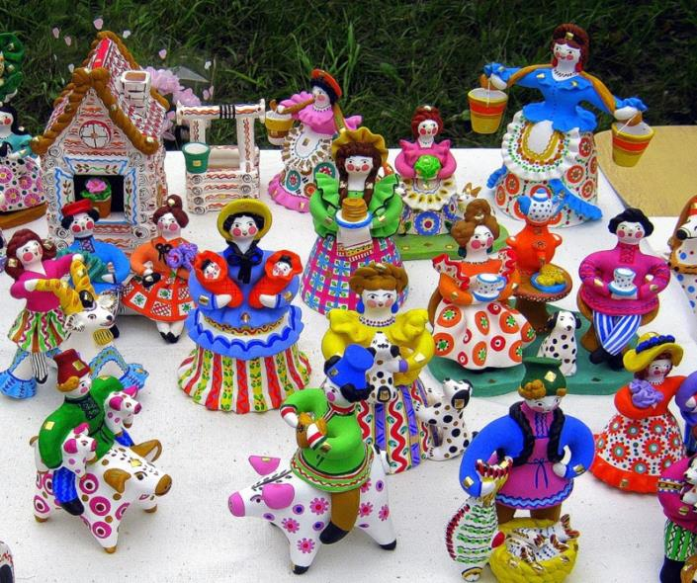
Вятское Чудо

Slide 2
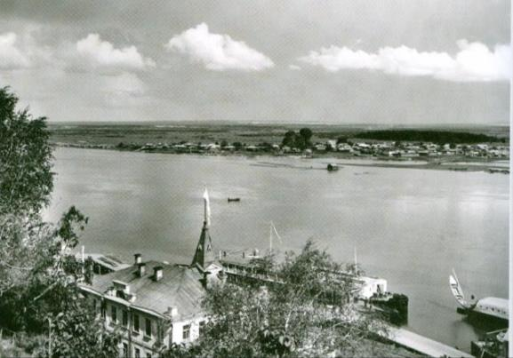
Где делают дымковские игрушки?
С высокого берега реки Вятки видна заречная слобода Дымково. Зимой, когда топились печи, летом, когда туман, вся слобода - будто в дымке. Поэтому и название такое. Здесь в далёкую старину и зародился промысел дымковской игрушки.
Такой Дымковская слобода была в начале 20 века.

Slide 3
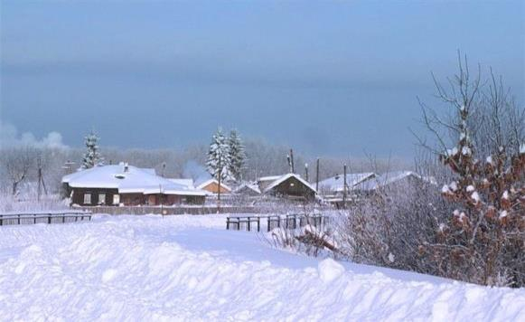
Так Дымковская слобода выглядит сегодня.

Slide 4
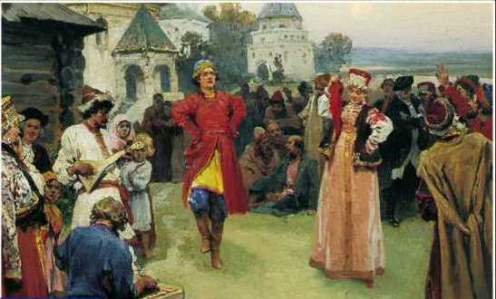
История дымки
Дымковской игрушке около 400 лет. Первыми дымковскими игрушками были свистульки в виде коней, баранов, козлов и уточек, изготавливаемые к ежегодному празднику "Свистуньи", или "Свистопляски». Праздник этот длился несколько дней и был наполнен свистом.

Slide 5
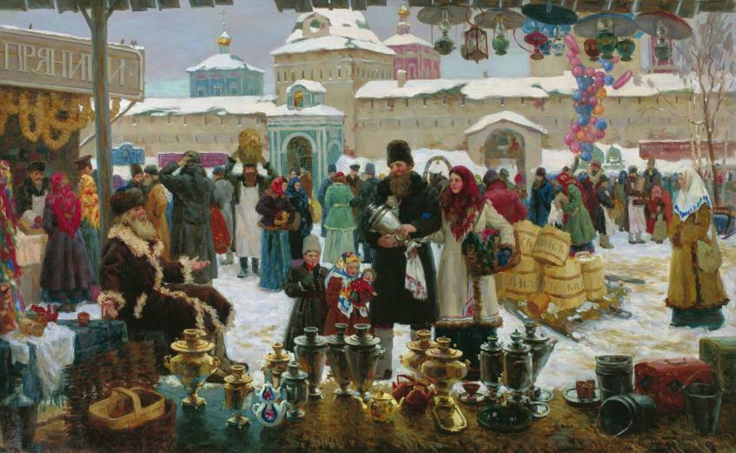
Дымковскую игрушку стали продавать на ярмарках. Так и пошла слава о вятской дымке.

Slide 6
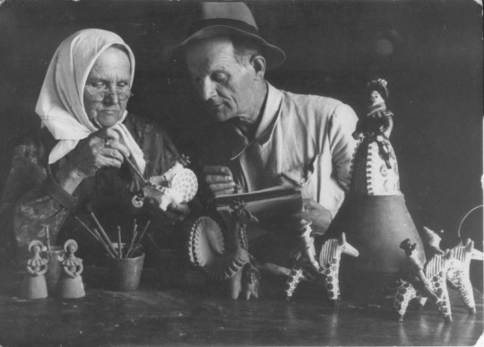
Так раньше семьями изготавливали дымковскую игрушку для ярмарки.

Slide 7
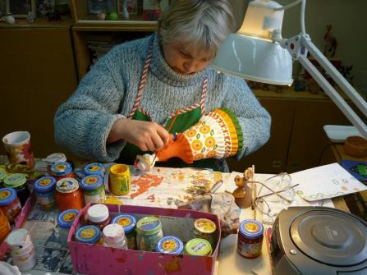
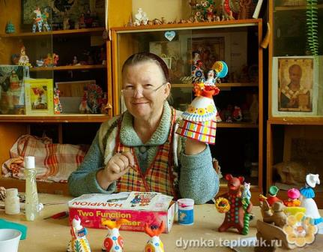
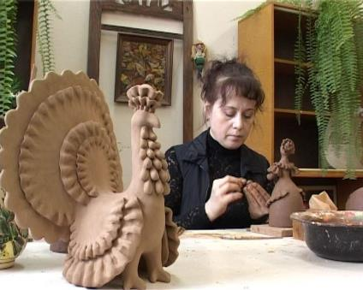
А так делают дымковскую игрушку
современные мастерицы

Slide 8
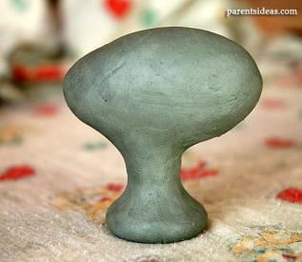
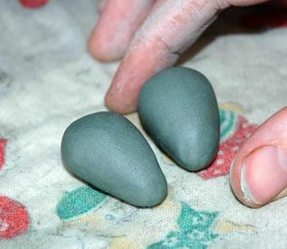
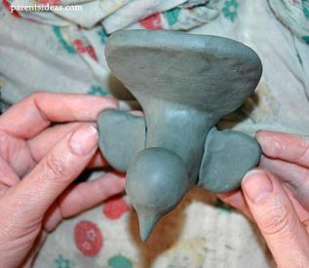
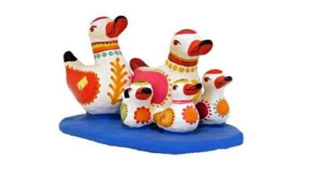
Начиналось всё со свистулек для забавы детей. Из небольшого глиняного шарика с отверстиями, свистулька превращалась то в уточку, то в петушка, то в конька.

Slide 9
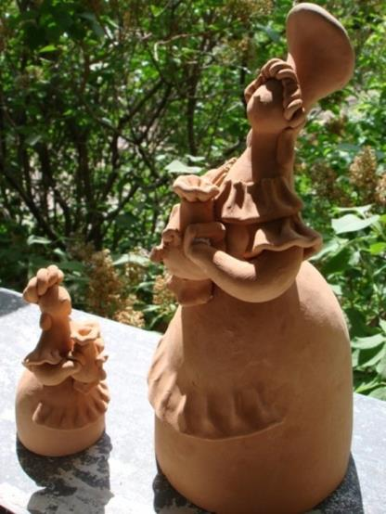
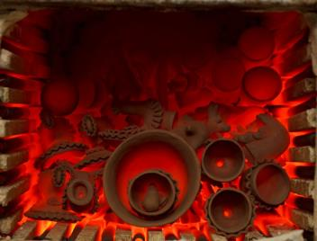
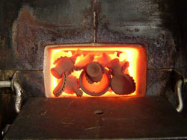
Далее игрушку сушат, сначала на столе, потом в печи. Из печи выходят фигурки закалённые, крепкие, звонкие.

Slide 10
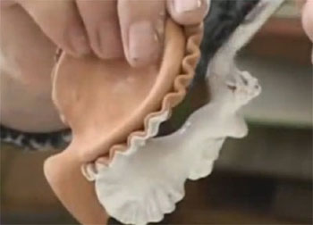
Следующий этап работы – отбеливание. Игрушки погружали в раствор мелко молотого мела, разведенного на молоке, и ставили на сквозняк. Красная глиняная игрушка превращалась в ослепительно белую и была готова для росписи.

Slide 11
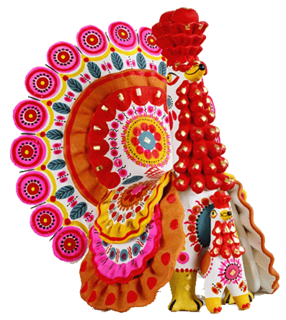
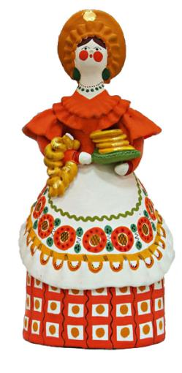
И вот выходят из-под кисточки узоры: точки, кружочки, прямые и волнистые полоски, клеточки, пятнышки. Краски малиновые, красные, зелёные, жёлтые, оранжевые, синие – пёстро и весело, как в хороводе.

Slide 12
Геометрический орнамент символизировал природу. Например, круги - это солнце.

Slide 13
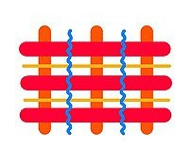
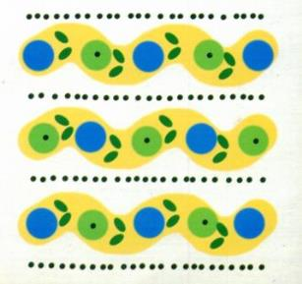
Полоски и волнистые линии – это волны на воде

Slide 14
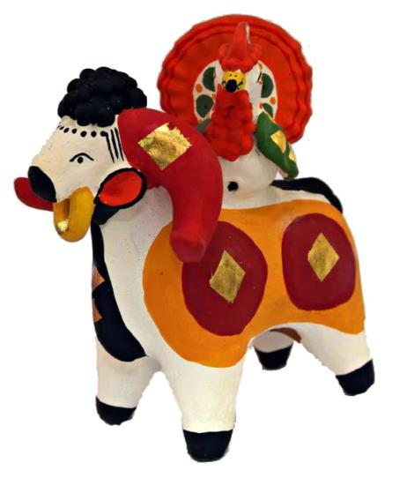
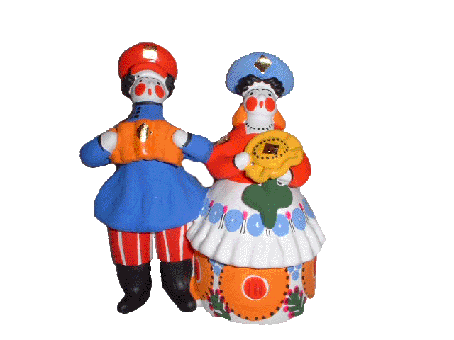
И завершающий штрих – мастерица украшает игрушку сусальным золотом.

Slide 15
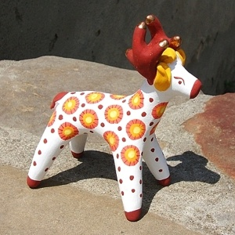
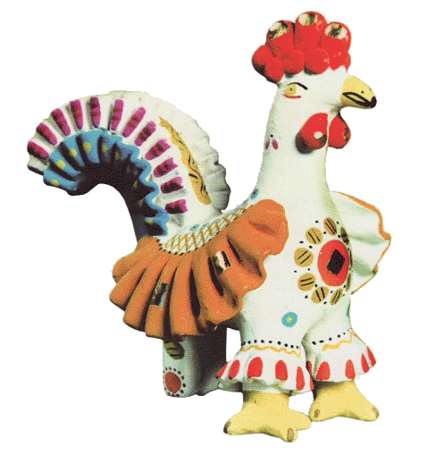
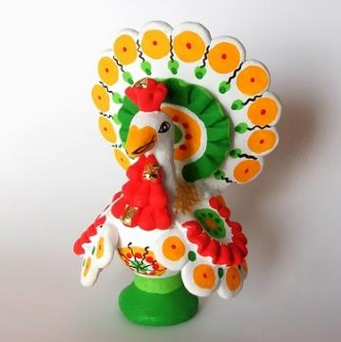
А игрушки дымковские такие разные: это и простые фигурки животных …
Индюк
Олень
Петух

Slide 16
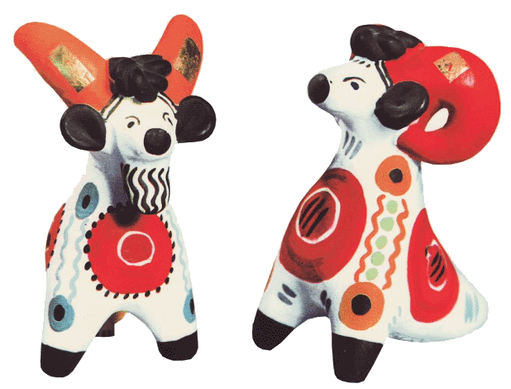
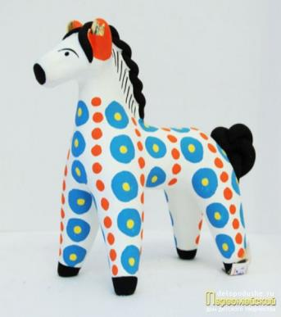
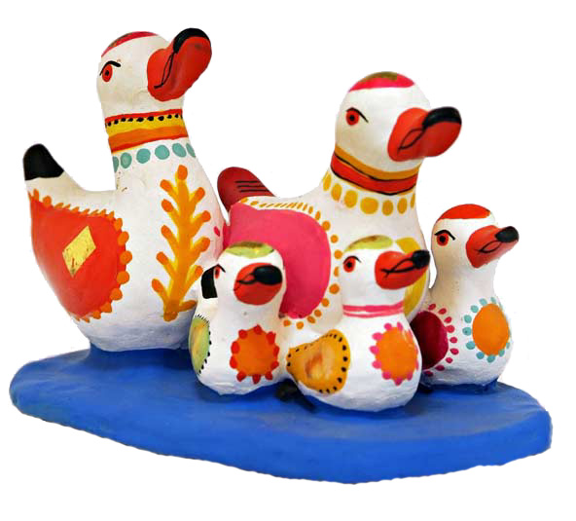
Козел и баран
Лошадка
Уточки

Slide 17
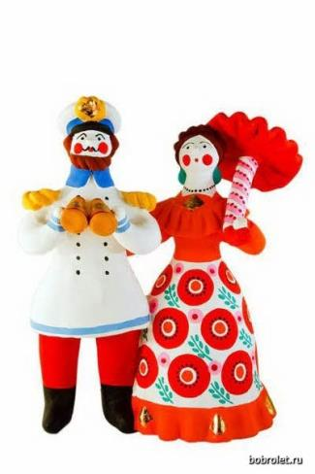
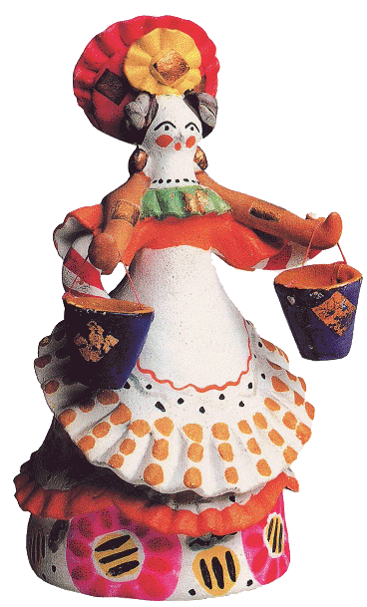
…И людей…
Нянька
Водоноска
Кавалер с дамой

Slide 18
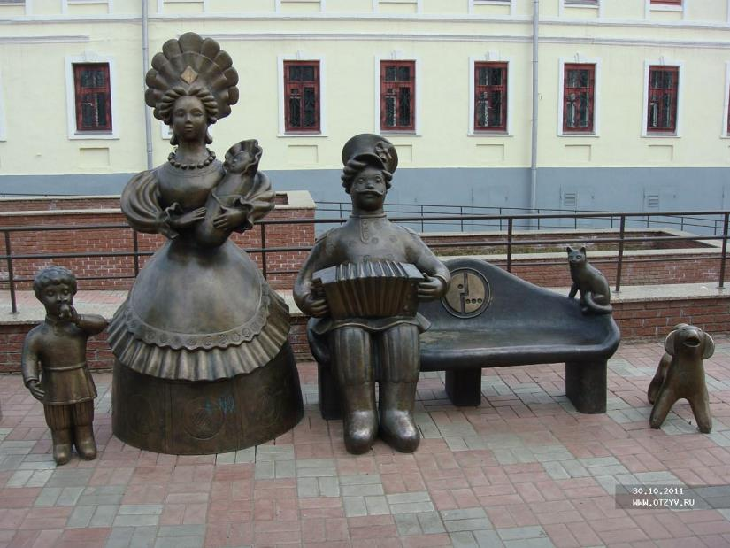
Дымковская игрушка стала гордостью и достопримечательностью Кировской области.

Slide 19
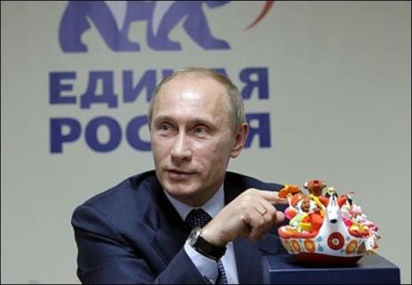
Дымковскую игрушку дарят в подарок нашим президентам и гостям города.

Slide 20
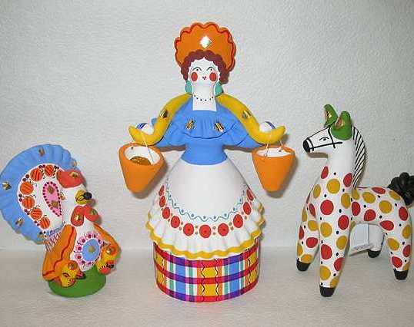
Лучше Дымки в мире нет. Дымка – это чудо света. С Дымкой можно поиграть. С Дымкой можно поболтать. Мы о Дымке много знаем,
Но не знаем мы того, Что у дымкова народа,
Не игрушки –волшебство. И олени, и лошадки, Петухи и индюки,
Барышни и няньки, Кавалеры – молодцы.
Все они пришли к нам в гости Посмотреть, какие мы!

